Slide 1
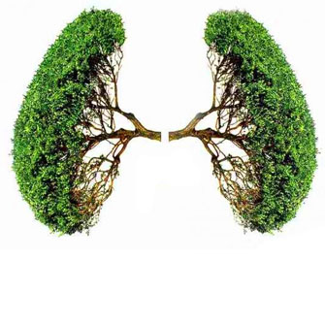
Знищення лісів на Україні
Підготували
учениці 11-Б кл.
Крамарева Анастасія
Островська Каріна
Тищенко Анна

Slide 2
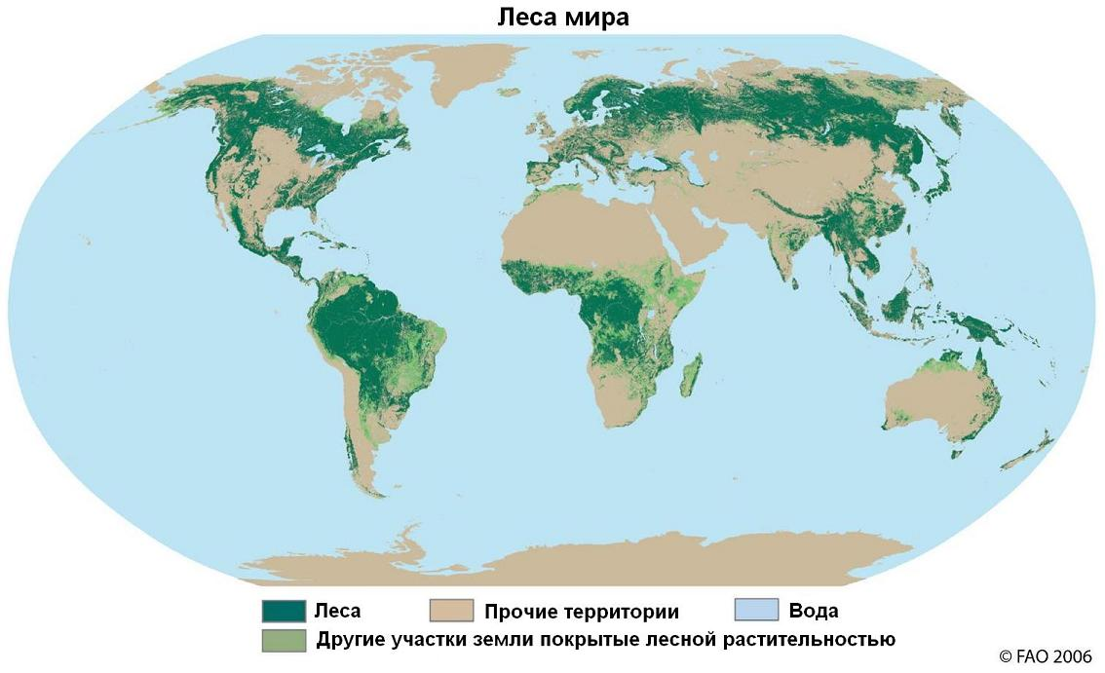
Площа лісопокриття у світі скоротилася з 80 млн. км² до 30 млн. км².
Лише за 15 років (1990-2005 pp.) планета втратила понад 125 млн. га лісу, це близько 8 млн. га щорічно. На сьогодні на Землі знищується 14 млн га. лісу щороку. Світова заготівля деревини сягає 5 млрд. м³.

Slide 3
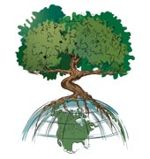
Україна належить до малолісних і лісодефіцитних країн. За даними державного обліку лісів станом на 2000 p., площа земель лісового фонду України становила 10,8 млн га, із них укритих лісовою рослинністю — 9,4 млн га. Лише з 1880 до 1924 р. в Україні було розкорчовано 2 млн га лісів, її лісистість зменшилася за цей час на 5 %.

Slide 4
Нині частка вкритих лісовою рослинністю земель у загальній площі території країни становить 15,6 %, за оптимальної 25—30 %, а в більшості степових районів не перевищує 1,9—4,8 %. За оцінками, з метою досягнення оптимальних показників лісистості потрібно збільшити розміри площі лісів в Україні щонайменше на 2—2,5 млн. га.

Slide 5
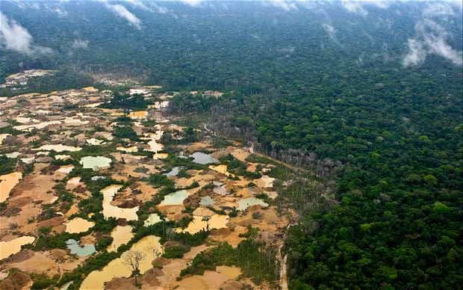
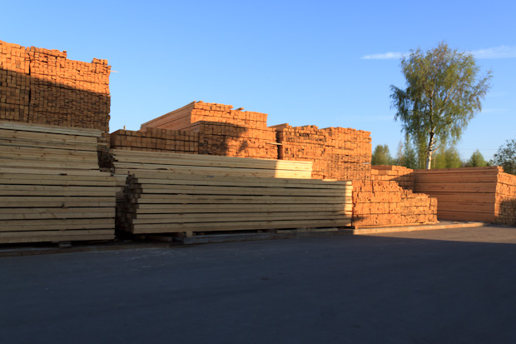
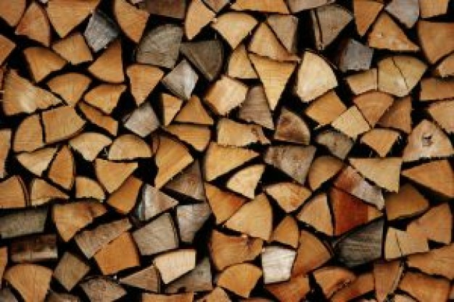
Протягом XIX та початку ХХ століть площа лісів України зменшилась на 30,5 %. Особливо інтенсивно відбувалася експлуатація лісових екосистем Карпат у повоєнні роки. Так, було знищено три четвертих цінних лісових насаджень на гірських схилах Карпат. За період 1946-1970 років в Українських Карпатах вирубано понад 120 млн м³ високоякісної деревини, а рубання головного користування перевищували розрахункові у 2,5-4,0 рази.

Slide 6
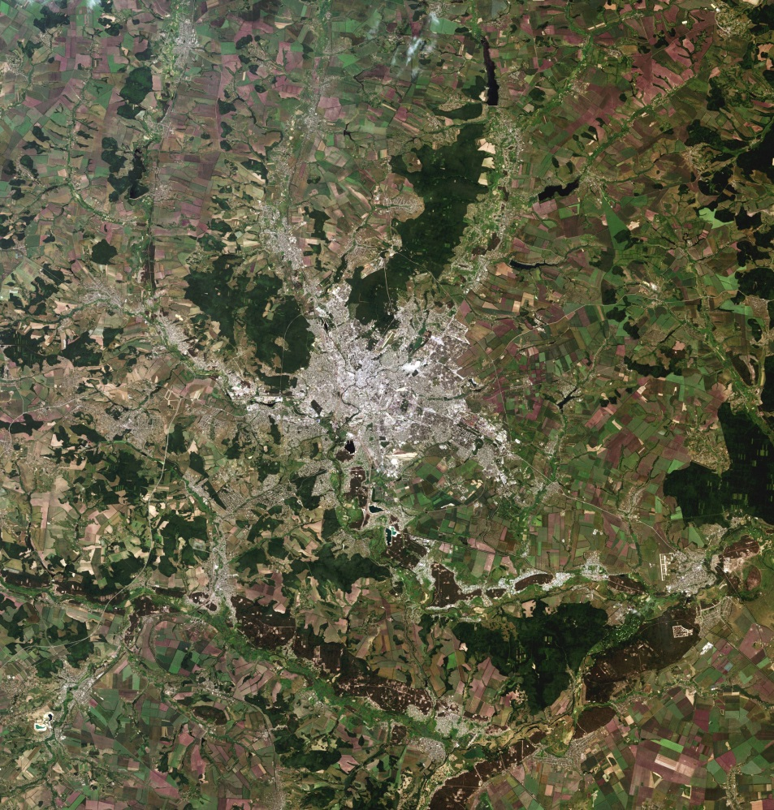
Про зменшення площі українських лісів і про вирубування найстаріших масивів свідчать знімки з космосу. Експерти проаналізували знімки з космосу Чернігівської, Харківської областей, Карпат та інших регіонів, і побачили, що за останні роки скорочуються площі передовсім старих, зрілих лісів.

Slide 7
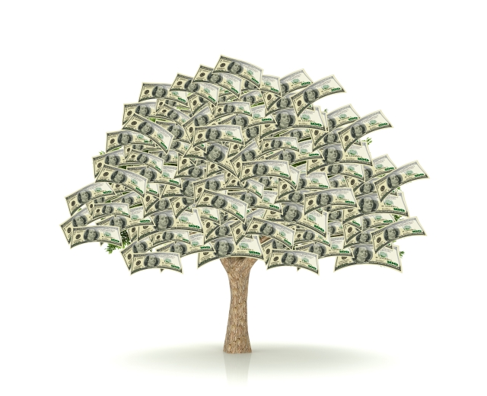
В Україні заготовляють удвічі менше деревини, ніж її виростає за рік, а відтак площа лісу зростає, і вже перевищила 15 % території всієї України. Попри це, Україна є одним із найбільших експортерів лісу у Європі. Щороку з України вивозять ліс на суму близько 272 мільйонів доларів.

Slide 8
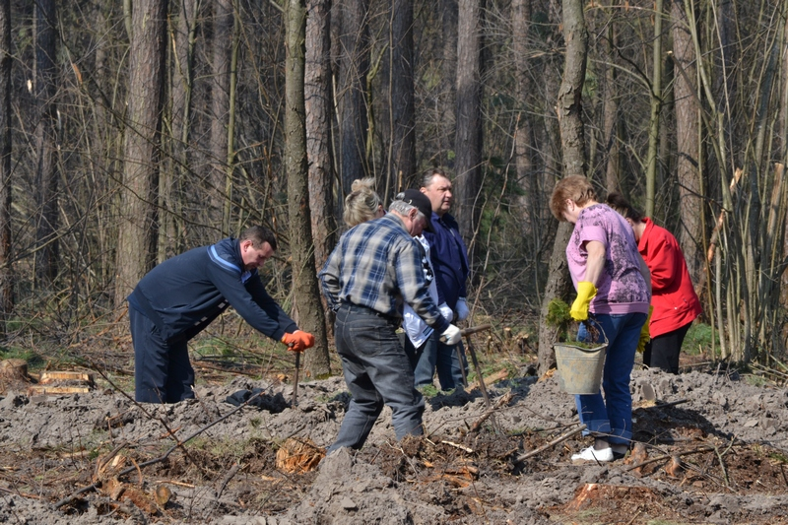
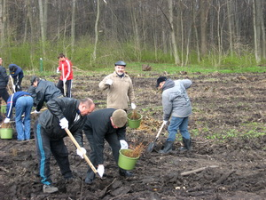
Починаючи з 1960 р., площа лісів в Україні поступово збільшується за рахунок створення лісових насаджень в малолісистих областях півдня країни.

Slide 9
З метою відновлення різноманіття лісових екосистем потрібно забезпечити:
збереження цілісності і непорушності лісових масивів;
впровадження диференційованих систем ведення лісового господарства;
використання технологій, що сприяють збереженню і відновленню біорізноманіття: залишення насіннєвих дерев на лісосіках, введення дубу під намет лісу;
відтворення корінних біологічно стійких лісостанів у всіх лісах;
збереження залишків незайманих лісів, а також цінних ділянок лісового фонду, які мають вагоме наукове або історичне значення;
створення протиерозійних насаджень на сильноеродованих землях;
використання досягнень селекції насінництва в лісогосподарському виробництві;
здійснення моніторингу лісових екосистем.

Slide 10
Збережімо ліс!

